Slide 1
兒童新樂園
設計人 :楊孟勳
一日遊

Slide 2
行程
9:00開始
吼吼樹屋
尋寶船
碰碰車
12:00吃午餐
回 家

Slide 3
資料來源
https://www.tcap.taipei/cp.aspx?n=77976467BD11EEB6

Slide 4
票價
票種 | 門票【適用紙本五倍券及數位五倍券】 |  |  | 園區自營遊樂設施 （每項每次） | 委外小型遊樂設施 （每項每次） | 小小水樂園 (夏季開放) （每次）
 | 全票 | 優待票 (5折) | 團體票 (7折)
票價 (元，含稅) | 30 | 15 | 30人 以上 | 30 (7項) | 50-80 | 50
 |  |  |  | 20 (8項)

Slide 5

吼吼樹屋
叢林樹屋為造型，座艙可上下昇降，體驗自由落體速度快感。

Slide 6
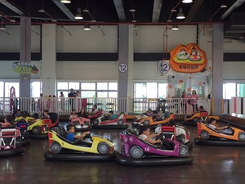
碰碰車
以繽紛彩繪的跑車為主題，讓小朋友駕駛最酷、最炫的跑車，奔馳與追逐。

